Slide 1
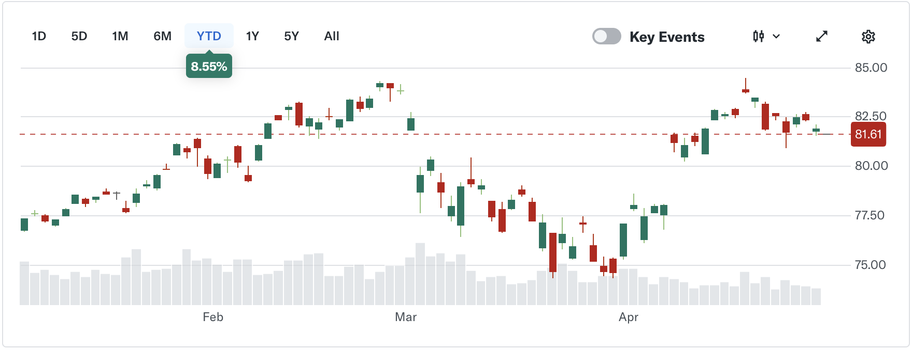
先鋒全部國際股票ETF(VXUS.US)
成立於 2011/01/26，主要追蹤FTSE Global All Cap ex US Index，投資標的是美國以外的全球股票，涵蓋已開發與新興市場大型、中型及小型企業，費用率為0.05%。
特色是可用低成本方式分散布局非美股市，涵蓋歐洲、亞太與新興市場，適合作為全球股票配置中的國際核心部位；但仍受匯率、海外景氣、地緣政治及各國利率政策影響。
產業分配
近一年股價走勢
公司名稱 | 比重(%) | 簡介
TSMC | 3.49 | 全球晶圓代工龍頭
Samsung Electronics | 1.36 | 記憶體與消費電子龍頭
ASML Holdings | 1.28 | 半導體微影設備龍頭
Tencent Holdings | 0.97 | 中國社群娛樂與遊戲龍頭
SK Hynix Inc | 0.76 | 記憶體半導體大廠
資料來源： https://finance.yahoo.com/quote/VXUS/，持股截止2026/4/28，績效截至2026/4/28

Slide 2
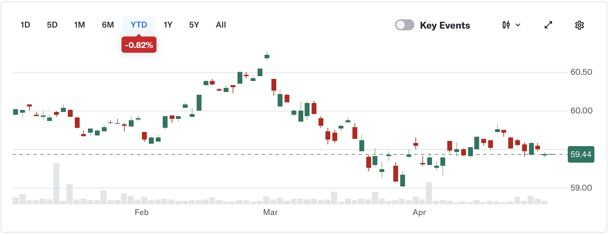
領航中期政府債券ETF(VGIT.US)
成立於2009/11/19，主要追蹤Bloomberg U.S. Treasury 3–10 Year Index，投資標的是 3至10年期美國公債，不包含抗通膨債券，費用率維持低成本特色。
特色是提供中天期美國政府債曝險，信用風險相對低，利率敏感度介於短債與長債之間；適合作為防禦型配置與降息循環受惠標的，但若殖利率上升，債券價格仍可能承壓。
相關指標
平均到期日
5.6年
有效存續期間
4.91年
風險評等
平均信評AAA
近一年股價走勢
歷史表現
YTD Return | + 0.12%
1-Year Return | + 3.43%
3-Year Return | + 3.09%
資料來源： https://finance.yahoo.com/quote/VGIT/，持股截止2026/4/28，績效截至2026/4/28

Slide 3
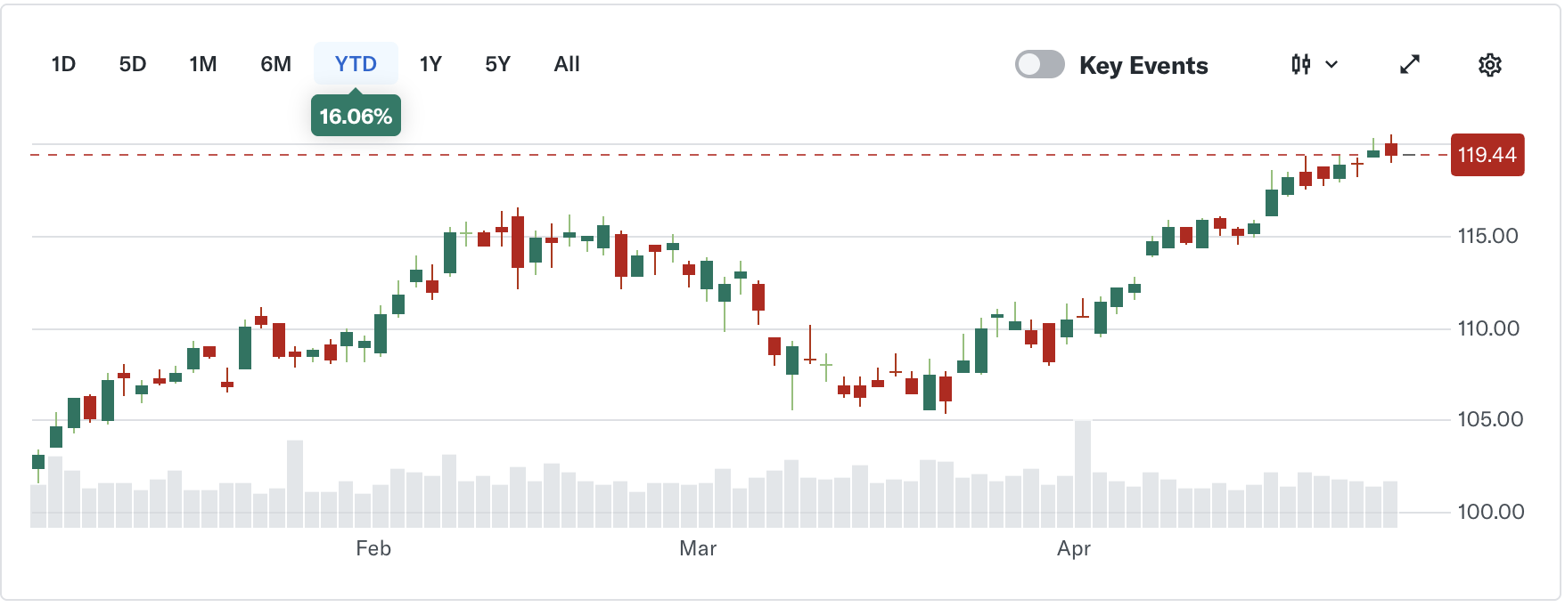
Avantis美國小型價值股主動型ETF(AVUV.US)
成立於2019/09/24，為Avantis旗下主動型 ETF，投資標的是美國小型價值股，策略上偏好低估值且獲利能力較佳的小型公司，費用率為0.25%。
特色是結合小型股與價值因子，較有機會受惠於景氣復甦、利率下行與中小型企業獲利改善；但波動通常高於大型股ETF，且在成長股或大型科技股強勢時可能相對落後。
產業分配
近一年股價走勢
公司名稱 | 比重(%) | 簡介
SM Energy | 1.10 | 美國頁岩油氣探勘生產商
Five Below Inc | 0.97 | 美國折扣零售連鎖商
Viasat Inc | 0.91 | 衛星通訊服務供應商
Matson Inc | 0.90 | 太平洋航運與物流公司
California Resources Corp | 0.85 | 加州油氣探勘生產商
資料來源： https://finance.yahoo.com/quote/AVUV/，持股截止2026/4/28，績效截至2026/4/28

Slide 4
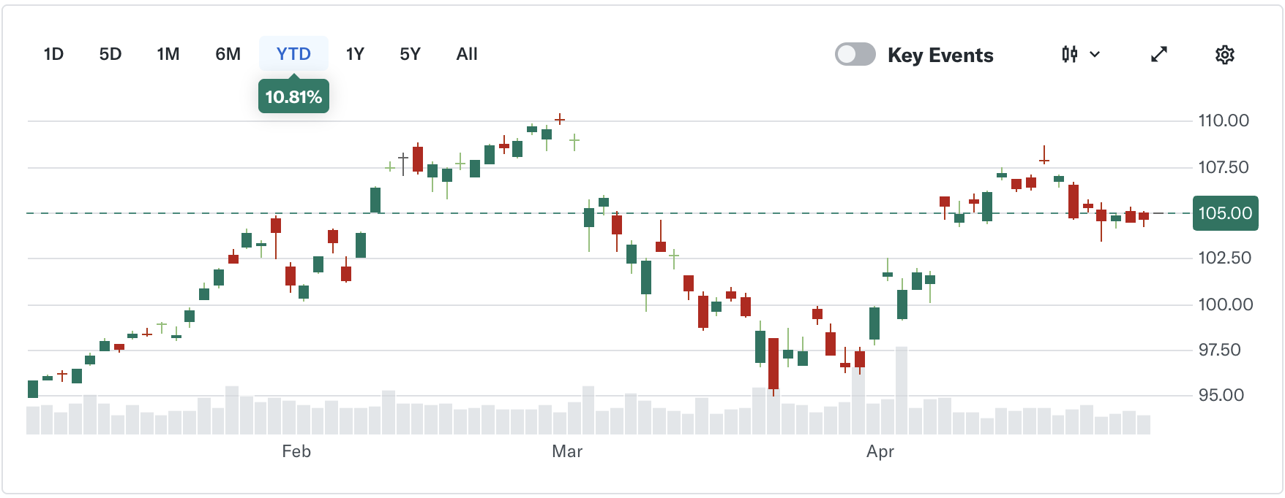
Avantis國際小型價值股主動型ETF(AVDV.US)
成立於2019/09/24，為Avantis旗下主動型 ETF，投資標的是美國以外已開發市場的小型價值股，聚焦低估值及獲利能力較佳的國際小型企業，費用率為0.36%。
特色是可補足美股與大型股以外的國際小型價值曝險，分散單一市場與風格集中風險；但投資組合受外匯、海外景氣、流動性與小型股波動影響較大。
產業分配
近一年股價走勢
公司名稱 | 比重(%) | 簡介
Mitsui Kinzoku | 1.15 | 日本金屬材料與電子零組件商
OceanaGold Corp | 0.79 | 黃金與銅礦開採公司
Whitehaven Coal | 0.79 | 澳洲大型煤礦生產商
AT&S | 0.75 | 高階PCB與IC載板供應商
Perseus Mining | 0.68 | 西非黃金礦業公司
資料來源： https://finance.yahoo.com/quote/AVDV/，持股截止2026/4/28，績效截至2026/4/28

Slide 5
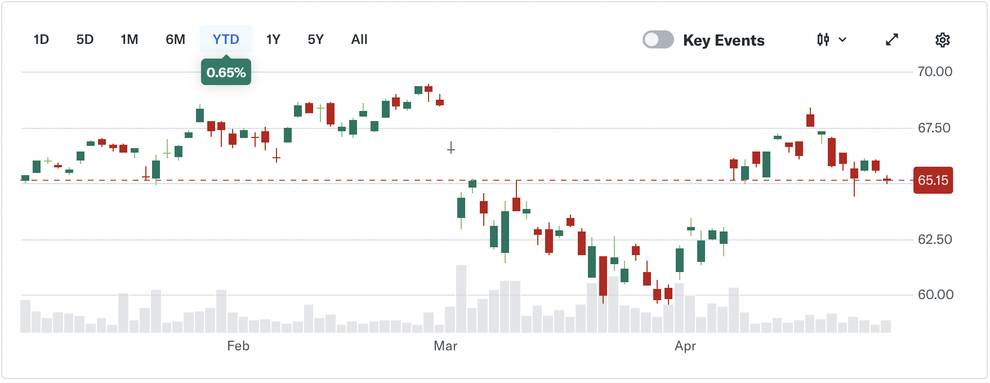
SPDR歐洲STOXX 50指數ETF(FEZ.US)
成立於2002/10/15，主要追蹤EURO STOXX 50 Index，投資標的是歐元區50家大型藍籌企業，涵蓋金融、工業、消費、醫療保健及科技等產業。
特色是可一次布局歐元區大型龍頭企業，適合作為歐洲核心股票配置工具；相較美股科技權重較低，風格較偏價值與股利，但仍需留意歐元匯率、歐洲景氣、能源價格及歐洲央行政策。
產業分配
近一年股價走勢
公司名稱 | 比重(%) | 簡介
ASML Holding | 9.76 | 半導體微影設備龍頭
TotalEnergies | 4.44 | 全球綜合能源集團
Siemens | 3.88 | 工業自動化與電氣設備龍頭
SAP | 3.76 | 企業管理軟體龍頭
Banco Santader | 3.49 | 歐洲大型綜合銀行集團
資料來源： https://finance.yahoo.com/quote/FEZ/，持股截止2026/4/28，績效截至2026/4/28

Slide 6
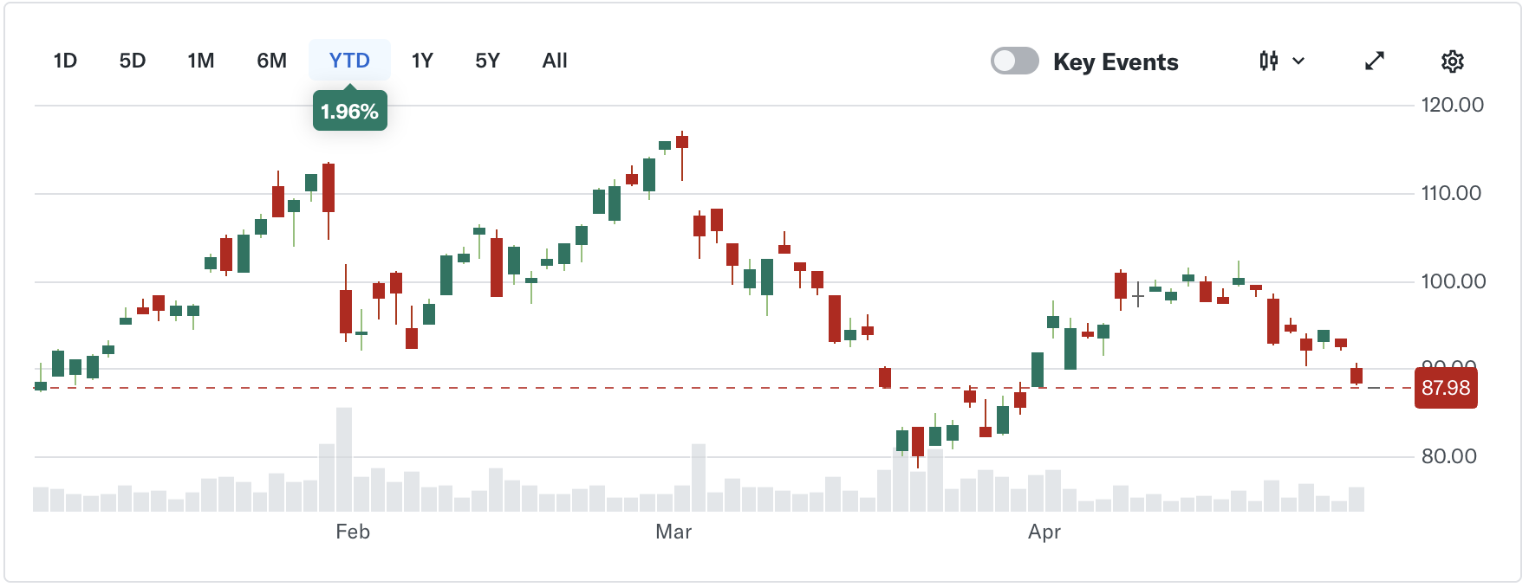
VanEck黃金礦業ETF(GDX.US)
成立於2006年，主要追蹤NYSE Arca Gold Miners Index，投資標的是全球大型黃金礦業公司，涵蓋黃金開採、生產與相關礦業企業，費用率約0.51%。
特色是可參與黃金價格上漲與礦業公司獲利槓桿，通常在通膨、美元走弱或避險需求升溫時較受關注；但金礦股波動通常高於實體黃金，並受營運成本、礦產開採風險及金價變化影響。
產業分配
近一年股價走勢
公司名稱 | 比重(%) | 簡介
Agnico Eagle Mines | 12.16 | 加拿大大型黃金礦業公司
Newmont Corp | 10.93 | 全球最大黃金礦業公司
Barrick Mining Corp | 7.66 | 全球大型黃金與銅礦商
Franco-Nevada Corp | 5.20 | 貴金屬權利金與串流公司
AngloGold Ashanti | 5.04 | 全球大型黃金礦業公司
資料來源： https://finance.yahoo.com/quote/GDX/，持股截止2026/4/28，績效截至2026/4/28

Slide 7
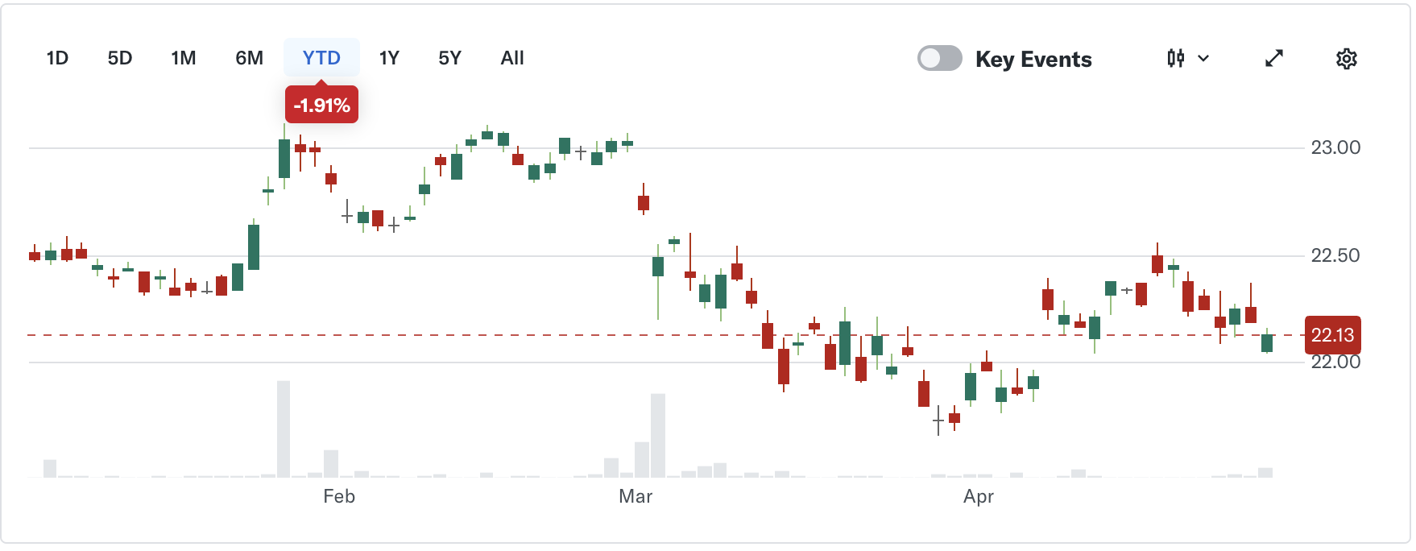
SPDR彭博國際公債指數股票型基金(BWX.US)
成立於2007/10/02，主要追蹤Bloomberg Global Treasury ex-US Capped Index，投資標的是美國以外投資等級國家的當地貨幣主權公債。
特色是提供非美國政府債券曝險，可分散美元與美債集中風險，適合作為全球債券配置工具；但報酬受外匯波動影響較大，也會受到各國利率政策、主權信用與全球債市資金流向影響。
相關指標
平均到期日
9.37年
有效存續期間
7.64年
風險評等
平均信評A+
近一年股價走勢
歷史表現
YTD Return | - 1.23%
1-Year Return | - 2.04%
3-Year Return | + 0.66%
資料來源： https://finance.yahoo.com/quote/BWX/，持股截止2026/4/28，績效截至2026/4/28

Slide 8
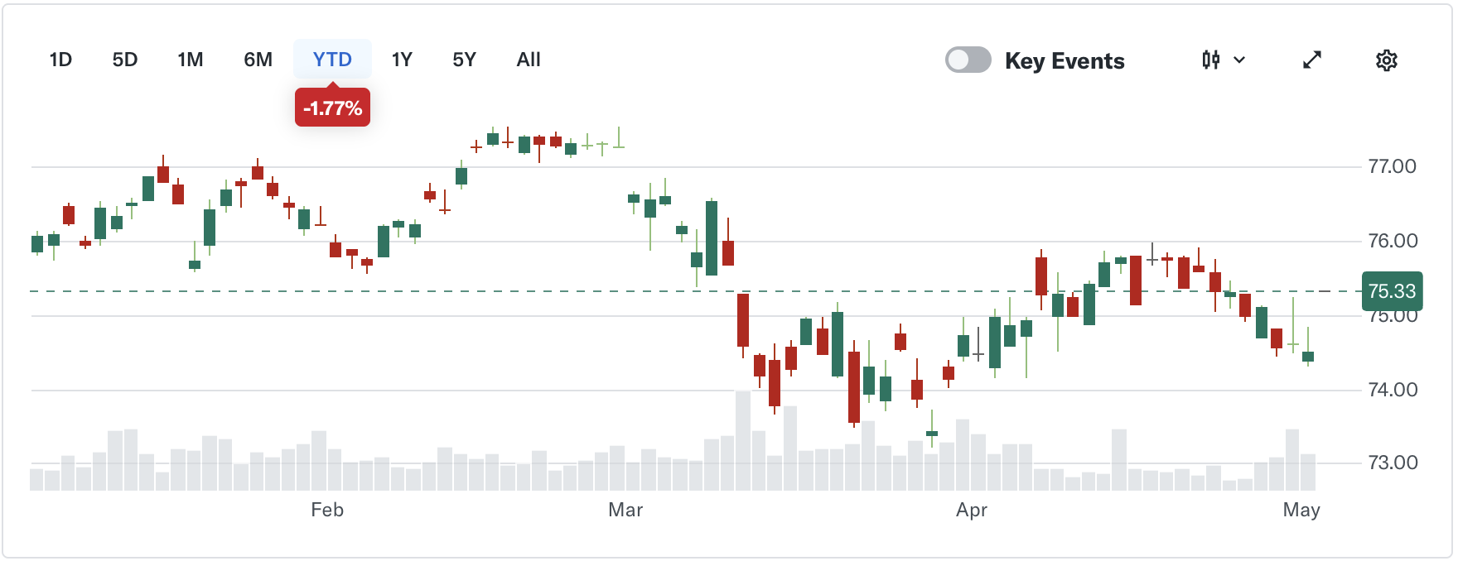
領航長期公司債ETF(VCLT.US)
成立於2009年，主要追蹤Bloomberg U.S. 10+ Year Corporate Bond Index，投資標的是美元計價、投資等級、固定利率且到期日超過10年的公司債，涵蓋美國及非美國企業發行人。
特色是提供長天期投資等級公司債曝險，收益率通常高於同天期美國公債，適合偏好固定收益與信用債配置的投資人；但存續期間較長，對利率變化與信用利差擴大較敏感。
相關指標
平均到期日
22.20年
有效存續期間
12.10年
風險評等
平均信評A-
近一年股價走勢
歷史表現
YTD Return | + 0.00%
1-Year Return | + 6.70%
3-Year Return | + 3.89%
資料來源： https://finance.yahoo.com/quote/VCLT/，持股截止2026/5/4，績效截至2026/5/4

Slide 9
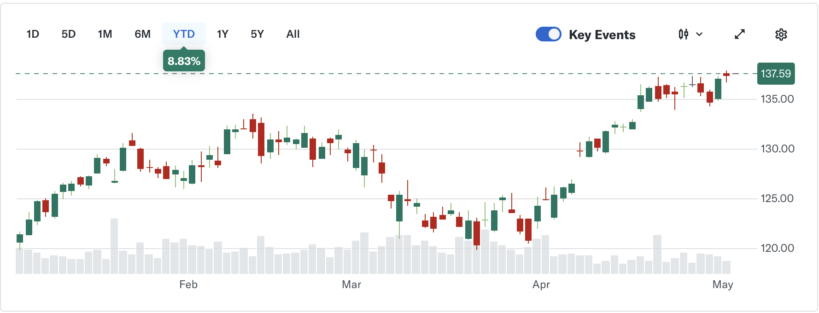
iShares安碩核心標普小型股ETF(IJR.US)
成立於2000年，主要追蹤S&P SmallCap 600 Index，投資標的是美國小型股，成分股涵蓋工業、金融、消費、科技及醫療保健等產業。
特色是以低成本方式分散布局美國小型企業，較有機會受惠於景氣復甦、降息循環與美國內需成長；但小型股波動通常高於大型股，且對融資環境與景氣循環較敏感。
產業分配
近一年股價走勢
公司名稱 | 比重(%) | 簡介
XTSLA | 1.38 | 特斯拉相關衍生性曝險
Eastman Chemical | 0.57 | 特種化學材料公司
Element Solutions Inc | 0.51 | 電子化學與表面處理材料商
Primoris Services Corp | 0.50 | 基礎建設與工程服務商
Viavi Solutions Inc | 0.50 | 通訊測試與光學技術供應商
資料來源： https://finance.yahoo.com/quote/IJR/，持股截止2026/5/4，績效截至2026/5/4

Slide 10
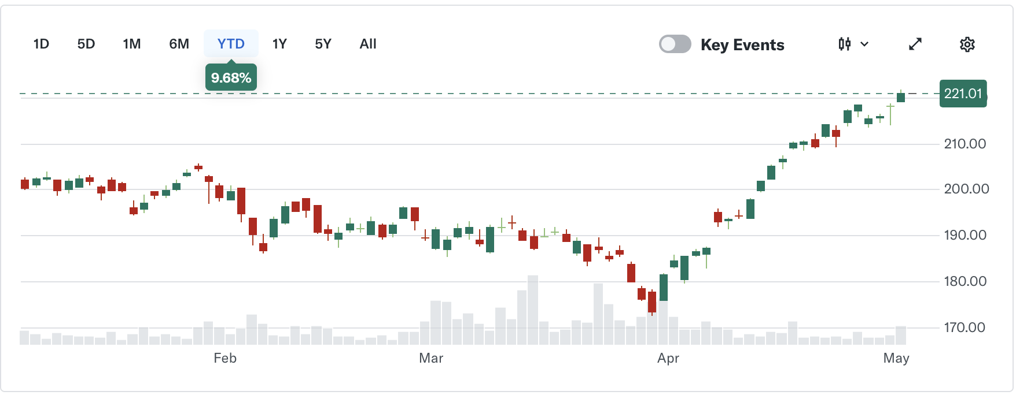
iShares安碩美國科技ETF(IYW.US)
成立於2000年，主要追蹤美國科技類股指數，投資標的是美國電子、電腦軟體、硬體及資訊科技相關企業，涵蓋大型科技與半導體龍頭。
特色是集中布局美國科技產業，受惠於AI、雲端運算、半導體、企業軟體與數位化轉型趨勢；但持股集中度與估值敏感度較高，若科技股修正或利率上行，淨值波動可能較大。
產業分配
近一年股價走勢
公司名稱 | 比重(%) | 簡介
Nvidia Corp | 17.05 | AI GPU與加速運算晶片龍頭
Apple Inc | 15.32 | 消費電子與生態系整合龍頭
Alphabet Inc | 7.04 | 搜尋引擎與雲端平台龍頭
Alphabet Inc | 5.72 | 搜尋引擎與雲端平台龍頭
Microsoft Corp | 4.35 | 雲端與企業軟體龍頭
資料來源： https://finance.yahoo.com/quote/IYW/，持股截止2026/5/4，績效截至2026/5/4

Slide 11
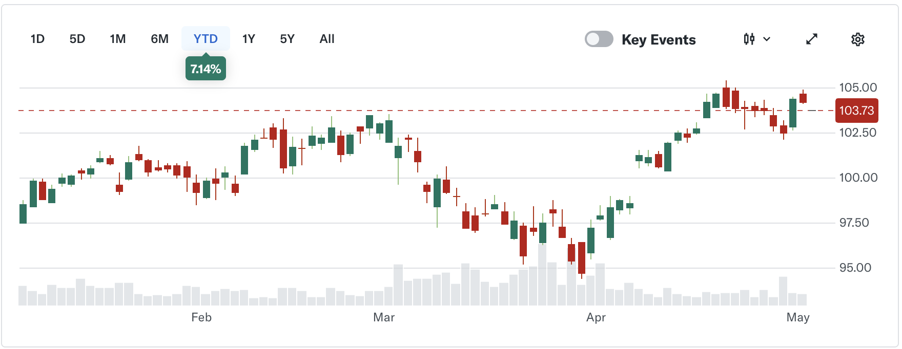
iShares羅素中型股ETF(IWR.US)
成立於2001年，主要追蹤Russell Midcap Index，投資標的是美國中型股，涵蓋具成長潛力但規模已較成熟的企業。
特色是可布局美國中型企業，兼具大型股穩定性與小型股成長彈性，適合作為補足大型股核心配置的工具；但仍會受到景氣循環、資金成本與企業獲利變化影響。
產業分配
近一年股價走勢
公司名稱 | 比重(%) | 簡介
Corning Incorporated | 0.84 | 特種玻璃與光纖材料龍頭
Vertic Holdings Co | 0.76 | 資料中心電力與散熱設備商
Howmet Aerospace Inc | 0.73 | 航太精密零組件供應商
Western Digital Corp | 0.73 | 儲存硬碟與快閃記憶體大廠
Sandisk Corp | 0.72 | 快閃記憶體與儲存產品供應商
資料來源： https://finance.yahoo.com/quote/IWR/，持股截止2026/5/4，績效截至2026/5/4

Slide 12
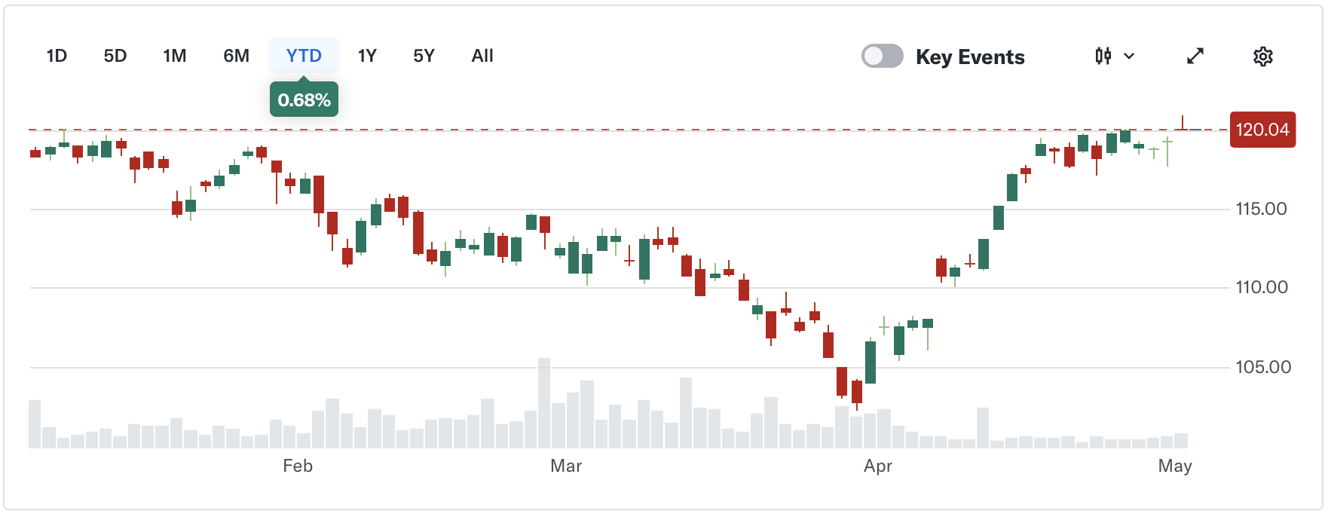
iShares羅素1000成長股ETF(IWF.US)
成立於2000年，主要追蹤Russell 1000 Growth Index，投資標的是具成長特性的美國大型與中型股票，通常涵蓋科技、通訊服務及非必需消費等產業。
特色是可集中布局美國大型成長股，受惠於企業獲利高速成長、AI、雲端、數位平台與創新科技趨勢；但對估值、利率與市場風險偏好較敏感，成長股修正時波動可能較大。
產業分配
近一年股價走勢
公司名稱 | 比重(%) | 簡介
Nvidia Corp | 12.92 | AI GPU與加速運算晶片龍頭
Apple Inc | 11.64 | 消費電子與生態系整合龍頭
Microsoft Corp | 8.82 | 雲端與企業軟體龍頭
Broadcom Inc | 4.79 | 半導體與基礎設施軟體龍頭
Amazon Inc | 4.66 | 電商與雲端服務龍頭
資料來源： https://finance.yahoo.com/quote/IWF/，持股截止2026/5/4，績效截至2026/5/4

Slide 13
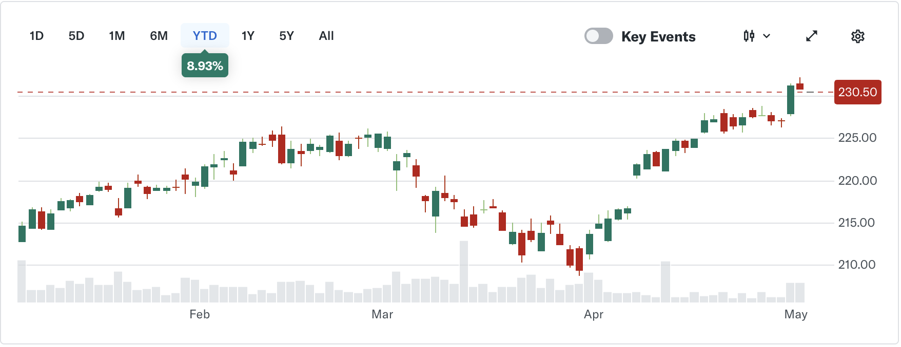
iShares羅素1000價值股ETF(IWD.US)
成立於2000年，主要追蹤Russell 1000 Value Index，投資標的是具價值特性的美國大型與中型股票，通常涵蓋金融、醫療保健、工業、能源及核心消費等成熟產業。
特色是可布局相對低估值、現金流較穩定的美國大型價值股，適合作為收益、防禦與景氣循環配置工具；但在科技成長股強勢時，表現可能相對落後。
產業分配
近一年股價走勢
公司名稱 | 比重(%) | 簡介
Berkshire Hathaway Inc | 2.91 | 多元控股與保險投資集團
JPMorgan & Chase & Co | 2.63 | 美國大型綜合金融集團
Exxon Mobil Corp | 2.36 | 全球綜合能源龍頭
Alphabet Inc | 1.95 | 搜尋引擎與雲端平台龍頭
Johnson & Johnson | 1.94 | 全球醫療保健與製藥龍頭
資料來源： https://finance.yahoo.com/quote/IWD/，持股截止2026/5/4，績效截至2026/5/4

Slide 14
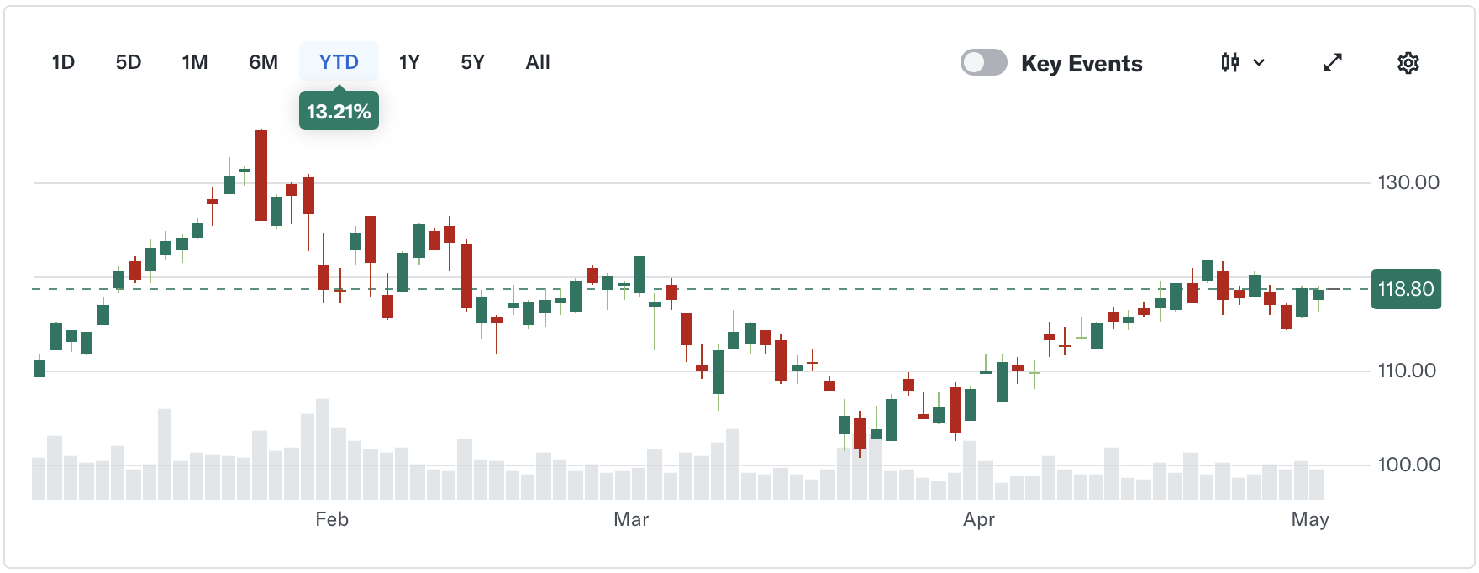
SPDR標普金屬與礦產業ETF(XME.US)
成立於2006年，主要追蹤S&P Metals and Mining Select Industry Index，投資標的是美國金屬與礦業相關公司，涵蓋鋼鐵、鋁、銅、煤炭、黃金、白銀及多元金屬礦業。
特色是可參與金屬與礦產價格循環，受惠於基礎建設、製造業、能源轉型及原物料需求回升；但產業景氣循環明顯，表現容易受商品價格、美元走勢與全球需求影響。
產業分配
近一年股價走勢
公司名稱 | 比重(%) | 簡介
Warrior Met Coal Inc | 5.02 | 冶金煤生產商
Core Natural Resources Inc | 4.99 | 美國煤炭與天然資源公司
Alcoa Corp | 4.57 | 全球鋁業生產商
Reliance Inc | 4.51 | 金屬加工與配送服務商
Nucor Corp | 4.50 | 美國鋼鐵製造龍頭
資料來源： https://finance.yahoo.com/quote/XME/，持股截止2026/5/4，績效截至2026/5/4

Slide 15
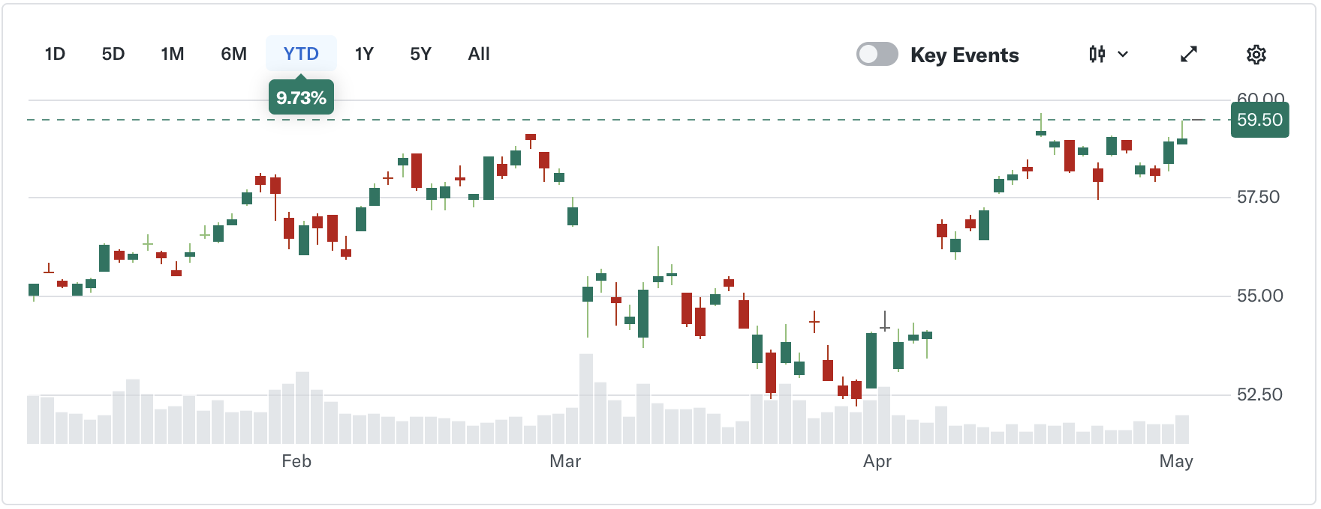
Vanguard FTSE新興市場ETF(VWO.US)
成立於2005年，主要追蹤FTSE Emerging Markets All Cap China A Inclusion Index，投資標的是全球新興市場大型、中型及小型股票，涵蓋中國、印度、台灣、巴西、南非及其他新興市場。
特色是以低成本方式布局新興市場成長機會，涵蓋科技製造、金融、消費、能源及原物料等產業；但波動較高，容易受匯率、政策風險、美元利率與外資流向影響。
產業分配
近一年股價走勢
公司名稱 | 比重(%) | 簡介
TSMC | 12.85 | 全球晶圓代工龍頭
Tencent Holdings Limited | 3.57 | 中國社群娛樂與遊戲龍頭
Alibaba Group Holding | 2.56 | 中國電商與雲端服務龍頭
Reliance Industries | 0.90 | 印度能源、電信與零售集團
00939 | 0.86 | 中國建設銀行，大型國有銀行
資料來源： https://finance.yahoo.com/quote/VWO/，持股截止2026/5/4，績效截至2026/5/4

Slide 16
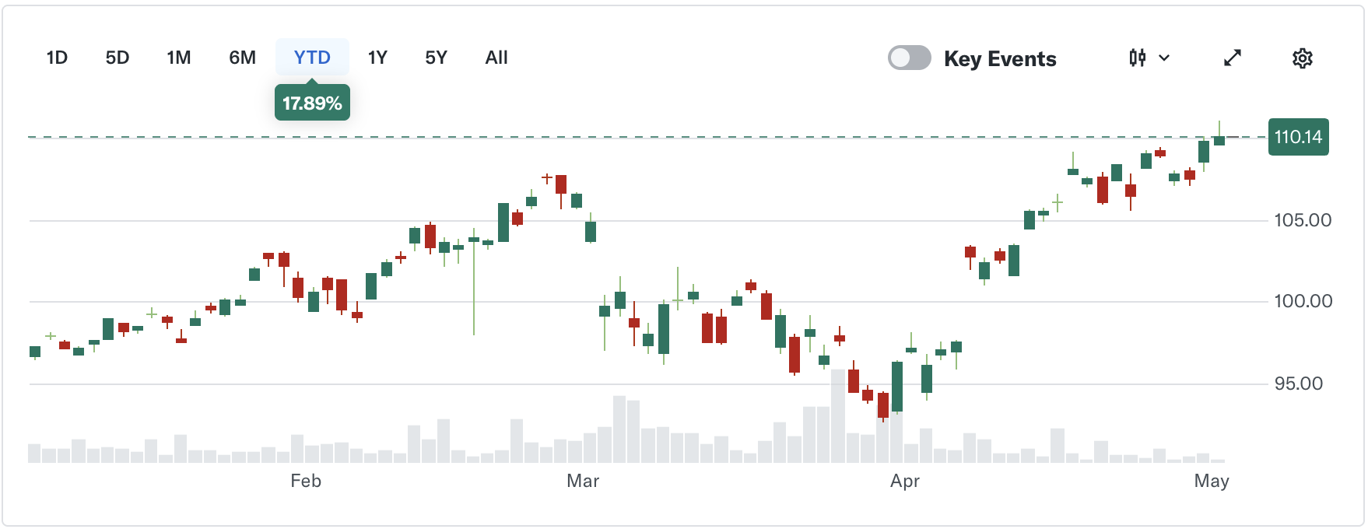
iShares MSCI全亞洲不含日本ETF(AAXJ.US)
成立於2008年，主要追蹤MSCI AC Asia ex Japan Index，投資標的是日本以外亞洲市場的大型與中型股票，涵蓋中國、台灣、印度、韓國及東南亞等市場。
特色是可一次布局亞洲區域成長動能，受惠於半導體供應鏈、印度內需、中國平台經濟與亞洲消費升級；但區域集中度較高，需留意匯率、地緣政治及各國政策變化。
產業分配
近一年股價走勢
公司名稱 | 比重(%) | 簡介
TSMC | 15.20 | 全球晶圓代工龍頭
Samsung Electronics | 5.78 | 記憶體與消費電子龍頭
Tencent Holdings | 4.40 | 中國社群娛樂與遊戲龍頭
SK Hynix Inc | 3.23 | 記憶體半導體大廠
Alibaba Group Holding Limited | 2.92 | 中國電商與雲端服務龍頭
資料來源： https://finance.yahoo.com/quote/AAXJ/，持股截止2026/5/4，績效截至2026/5/4

Slide 17
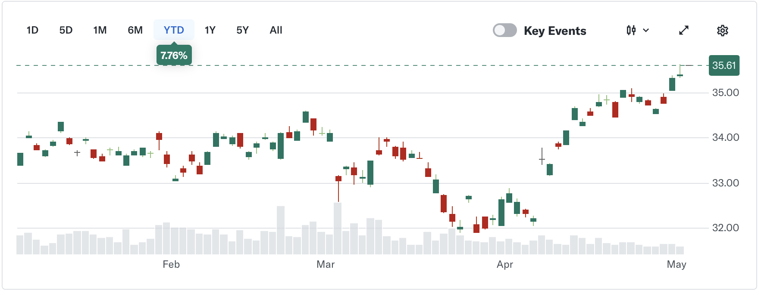
Harvest滬深300中國A股ETF(ASHR.US)
成立於2013年，主要追蹤CSI 300 Index，投資標的是上海與深圳交易所上市的300檔大型與中型中國A股，涵蓋金融、消費、工業、醫療、科技及能源等產業。
特色是提供中國境內A股市場曝險，可參與中國本土消費、政策刺激、製造升級及金融市場發展；但單一中國市場風險較高，表現受政策、人民幣匯率與投資人情緒影響較大。
產業分配
近一年股價走勢
公司名稱 | 比重(%) | 簡介
Contemporary Amperex | 4.38 | 全球動力電池龍頭
Kweichow Moutai | 3.71 | 中國高端白酒龍頭
Zhongji Innolight | 2.62 | 光通訊模組與資料中心設備商
Ping An Insurance | 2.50 | 中國大型保險金融集團
Zijin Mining Group | 2.22 | 全球黃金與銅礦業公司
資料來源： https://finance.yahoo.com/quote/ASHR/，持股截止2026/5/4，績效截至2026/5/4

Slide 18
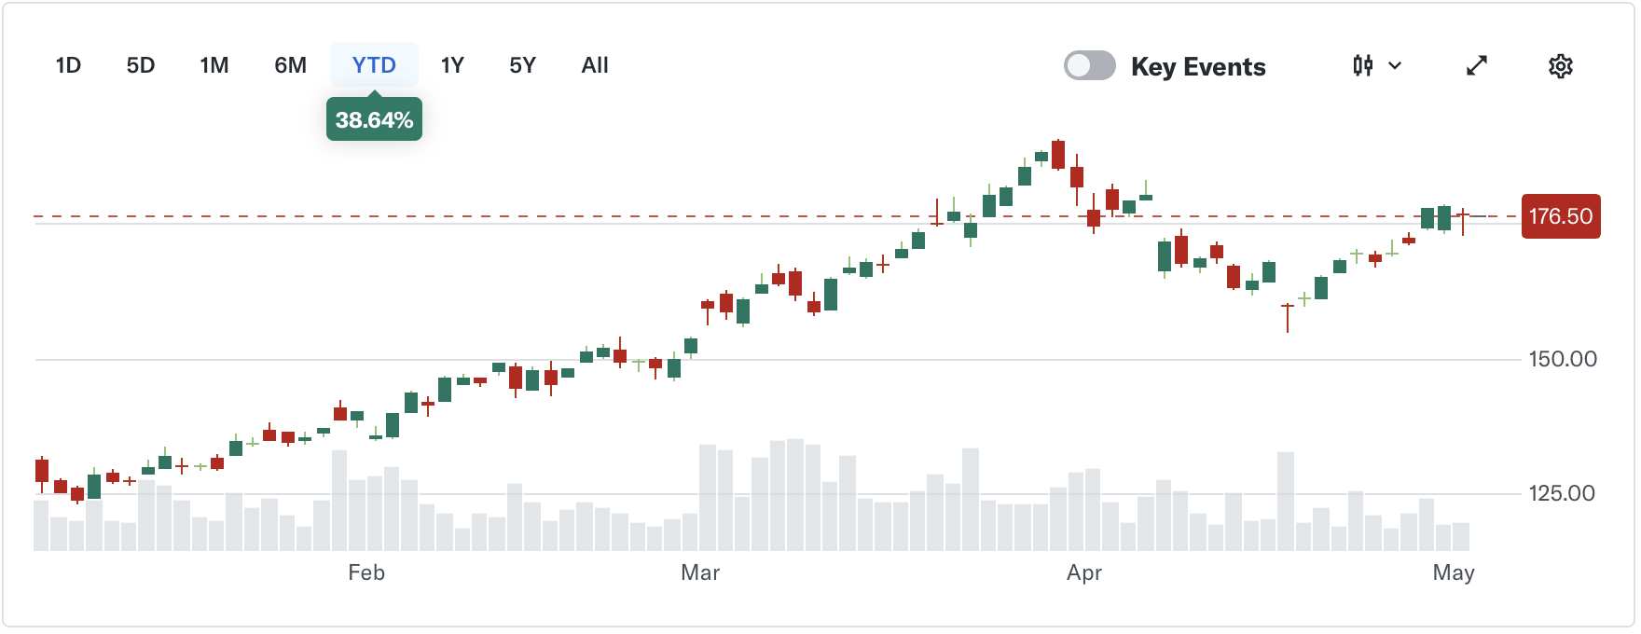
SPDR標普油氣開採與生產ETF(XOP.US)
成立於2006年，主要追蹤S&P Oil & Gas Exploration & Production Select Industry Index，投資標的是美國石油與天然氣探勘、生產及相關能源公司。
特色是可參與油氣價格與能源供需循環，成分股對原油、天然氣價格及美國頁岩油氣活動敏感；但波動度較高，若油價下跌或能源投資放緩，淨值可能明顯承壓。
產業分配
近一年股價走勢
公司名稱 | 比重(%) | 簡介
APA Corp | 3.00 | 美國油氣探勘與生產商
VG | 2.95 | 液化天然氣出口商
SM Energy Company | 2.84 | 美國頁岩油氣生產商
Murphy Oil Corp | 2.83 | 全球油氣探勘與生產公司
Occidental Petroleum Corp | 2.73 | 美國大型油氣生產商
資料來源： https://finance.yahoo.com/quote/XOP/，持股截止2026/5/4，績效截至2026/5/4

Slide 19
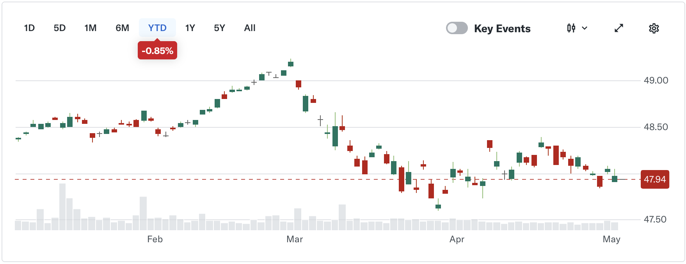
Vanguard總體國際債券ETF(BNDX.US)
成立於2013年，主要追蹤Bloomberg Global Aggregate ex-USD Float Adjusted RIC Capped Index（Hedged），投資標的是美國以外、非美元計價的投資等級固定收益債券，並進行美元避險。
特色是可分散美國債券市場曝險，提供全球投資等級債券配置；由於採美元避險，可降低外匯波動影響，但仍受各國利率政策、信用利差及全球債市資金流向影響。
相關指標
平均到期日
8.50年
有效存續期間
6.70年
風險評等
平均信評A+
近一年股價走勢
歷史表現
YTD Return | + 0.18%
1-Year Return | + 1.59%
3-Year Return | + 4.01%
資料來源： https://finance.yahoo.com/quote/BNDX/，持股截止2026/5/4，績效截至2026/5/4

Slide 20
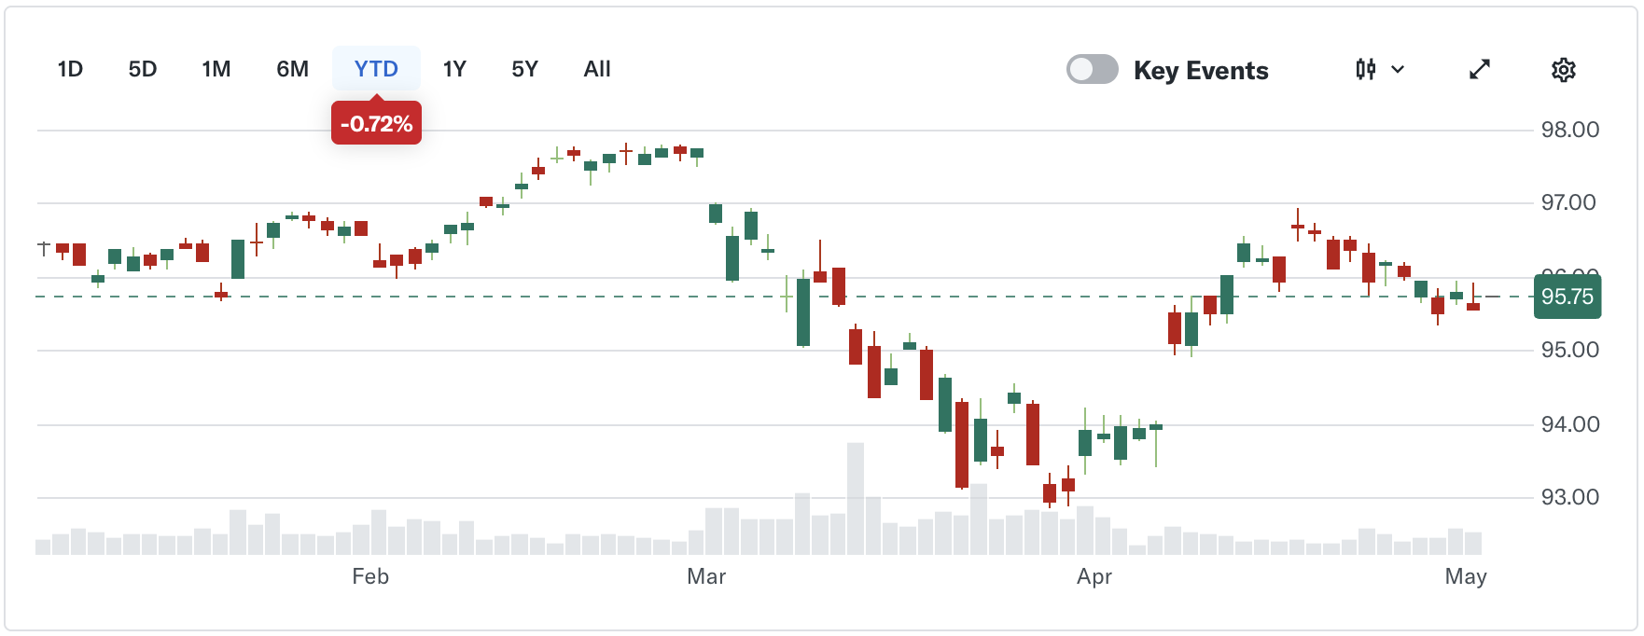
J.P. Morgan新興市場美元債券ETF(EMB.US)
成立於2007年，主要追蹤J.P. Morgan EMBI Global Core Index，投資標的是美元計價的新興市場主權及準主權債券。
特色是提供新興市場美元債收益來源，殖利率通常高於已開發市場公債，適合追求收益與國家債券分散配置的投資人；但需承擔新興市場主權信用、政治風險與美元利率波動。
相關指標
平均到期日
10.90年
有效存續期間
6.61年
風險評等
平均信評BB+
近一年股價走勢
歷史表現
YTD Return | + 1.02%
1-Year Return | + 12.26%
3-Year Return | + 9.57%
資料來源： https://finance.yahoo.com/quote/EMB/，持股截止2026/5/4，績效截至2026/5/4

Slide 21
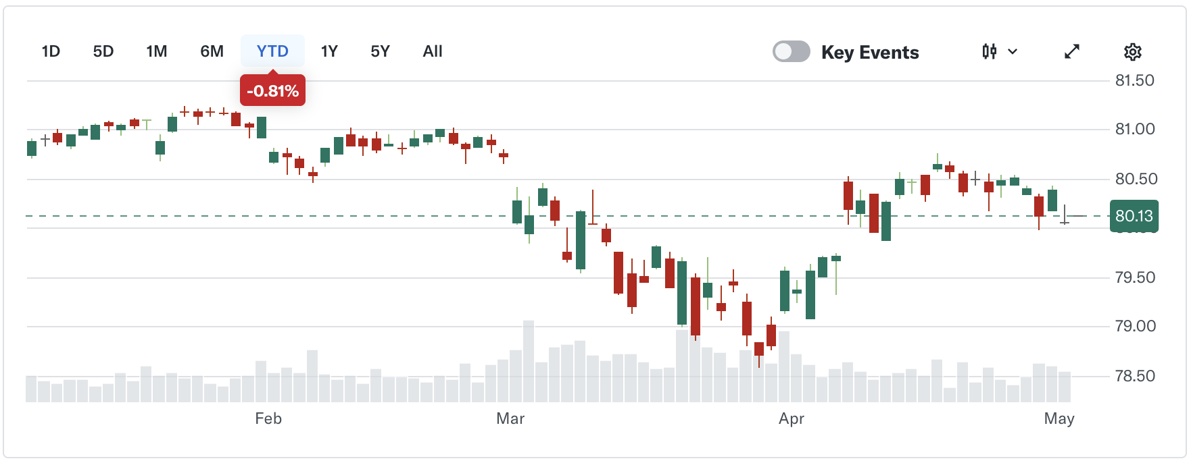
iBoxx非投資等級公司債券ETF(HYG.US)
成立於2007年，主要追蹤Markit iBoxx USD Liquid High Yield Index，投資標的是美元計價的高收益公司債，涵蓋低於投資等級的美國企業債券。
特色是提供較高債息收入，適合偏好收益型配置並能承受較高信用風險的投資人；但景氣轉弱或信用利差擴大時，高收益債價格可能明顯下跌，違約風險也高於投資等級債券。
相關指標
平均到期日
3.62年
有效存續期間
12.10年
風險評等
平均信評A-
近一年股價走勢
歷史表現
YTD Return | + 1.28%
1-Year Return | + 8.38%
3-Year Return | + 8.58%
資料來源： https://finance.yahoo.com/quote/HYG/，持股截止2026/5/4，績效截至2026/5/4

Slide 22
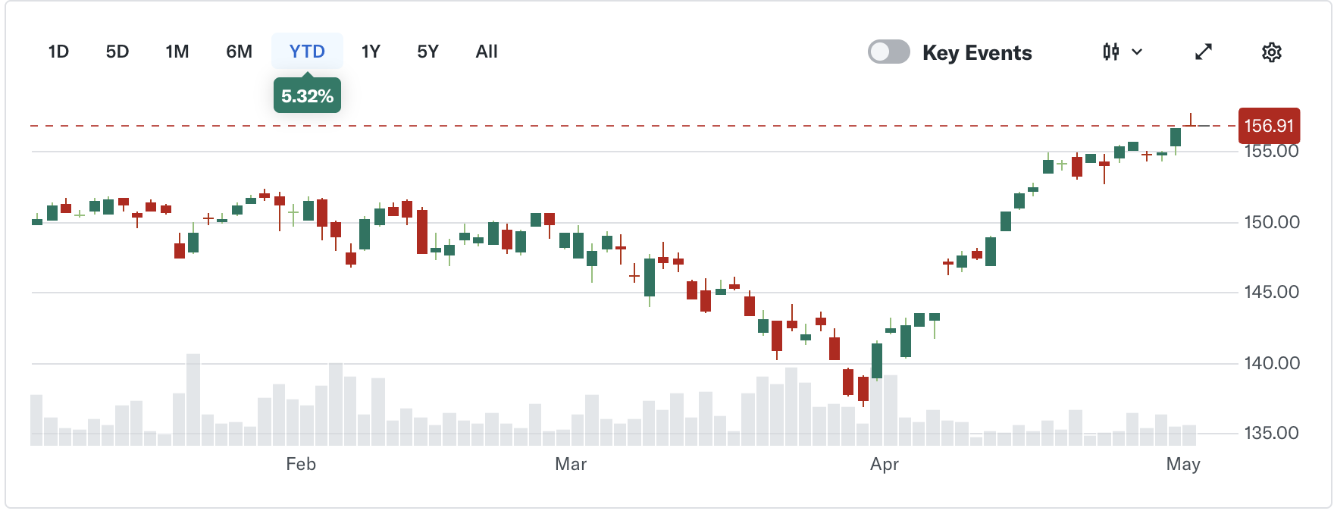
iShares ESG感知MSCI美國ETF(ESGU.US)
成立於2016年，主要追蹤MSCI USA Extended ESG Focus Index，投資標的是具較佳ESG特徵、且整體風險報酬接近MSCI USA母指數的美國大型與中型企業，費用率為0.15%。
成分股以美國大型企業為主，涵蓋科技、金融、醫療保健、非必需消費與通訊服務等產業；特色是兼顧ESG篩選與美股核心曝險，適合作為傳統美股配置的ESG替代工具。
產業分配
近一年股價走勢
公司名稱 | 比重(%) | 簡介
Nvidia Corp | 7.48 | AI GPU與加速運算晶片龍頭
Apple Inc | 6.47 | 消費電子與生態系整合龍頭
Microsoft Corp | 4.53 | 雲端與企業軟體龍頭
Alphabet Inc | 4.19 | 搜尋引擎與雲端平台龍頭
Amazon Inc | 3.42 | 電商與雲端服務龍頭
資料來源： https://finance.yahoo.com/quote/ESGU/，持股截止2026/5/4，績效截至2026/5/4

Slide 23
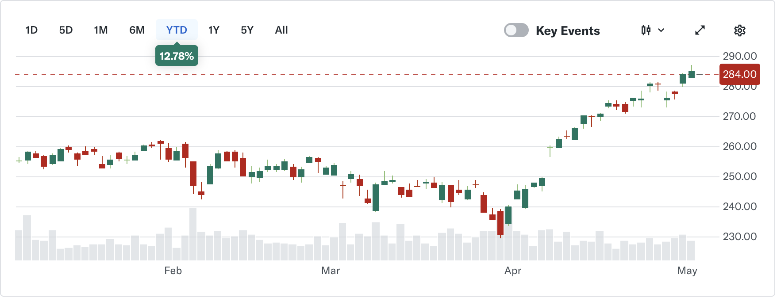
iShares MSCI美國動能因子ETF(MTUM.US)
成立於2013年，主要追蹤MSCI USA Momentum SR Variant Index，投資標的是近期價格動能相對較強的美國大型與中型股票，費用率為0.15%。
成分股會隨市場趨勢與價格動能調整，通常集中於當期表現較強的產業與個股；特色是可參與強勢股延續行情，適合用於因子配置或趨勢型投資策略。
投資組合產業配置變動較快，若市場風格快速反轉，動能因子可能出現回撤。
產業分配
近一年股價走勢
公司名稱 | 比重(%) | 簡介
Nvidia Corp | 4.79 | AI GPU與加速運算晶片龍頭
Broadcom Inc | 4.73 | 半導體與基礎設施軟體龍頭
Johnson & Johnson | 4.72 | 全球醫療保健與製藥龍頭
Exxon Mobil Corp | 4.46 | 全球綜合能源龍頭
Micron Technology Inc | 4.29 | 記憶體與儲存晶片大廠
資料來源： https://finance.yahoo.com/quote/MTUM/，持股截止2026/5/4，績效截至2026/5/4

Slide 24
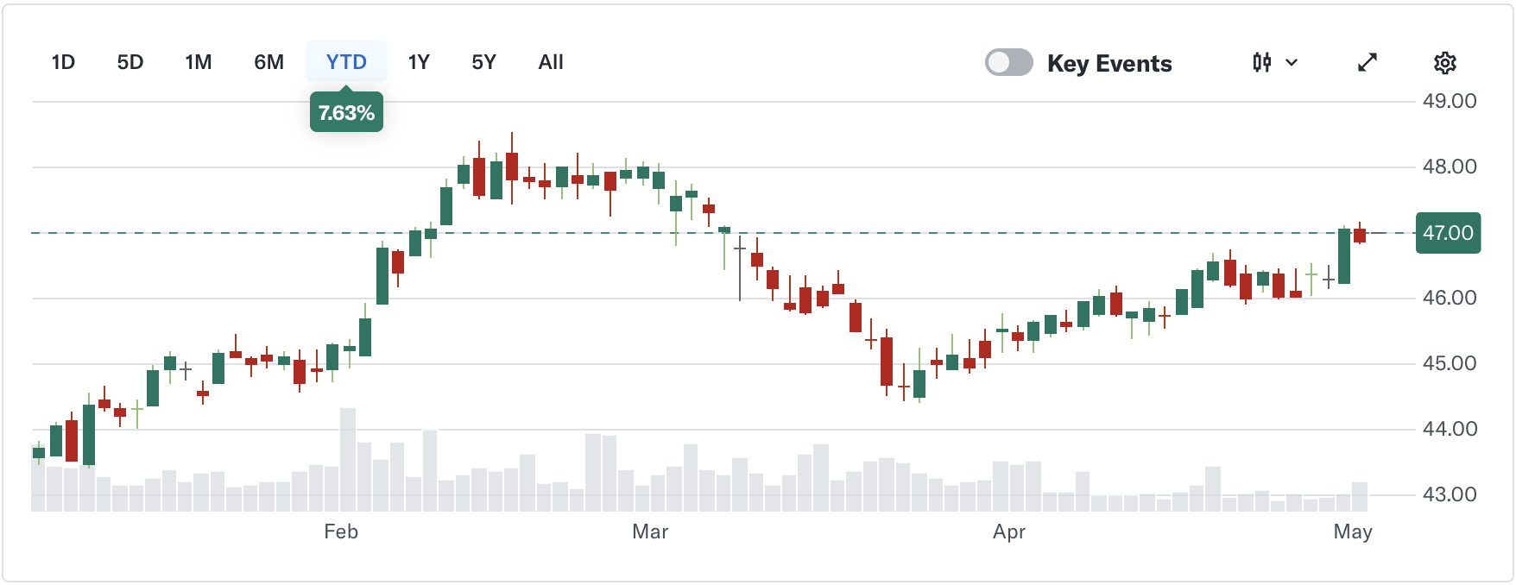
SPDR投資組合標普500高股利ETF(SPYD.US)
成立於2015年，主要追蹤S&P 500 High Dividend Index，投資標的是S&P 500中股息殖利率較高的成分股，費用率為0.07%。
特色是聚焦高股息收益，成分股多為成熟產業公司，涵蓋金融、公用事業、能源、房地產及核心消費等板塊，適合偏好現金流與收益型配置的投資人。
投資組合相較大盤更偏價值與高股利風格，通常成長性較低；若利率上升或高股息產業承壓，股價表現可能落後科技成長股。
產業分配
近一年股價走勢
公司名稱 | 比重(%) | 簡介
APA Corp | 1.96 | 美國油氣探勘與生產商
LyondellBasell Industries N.V. | 1.91 | 全球化工與塑料材料公司
Dow Inc | 1.80 | 全球特種化學與材料公司
EOG Resources Inc | 1.64 | 美國頁岩油氣生產龍頭
Phillips 66 | 1.58 | 煉油與中游能源公司
資料來源： https://finance.yahoo.com/quote/SPYD/，持股截止2026/5/4，績效截至2026/5/4

Slide 25
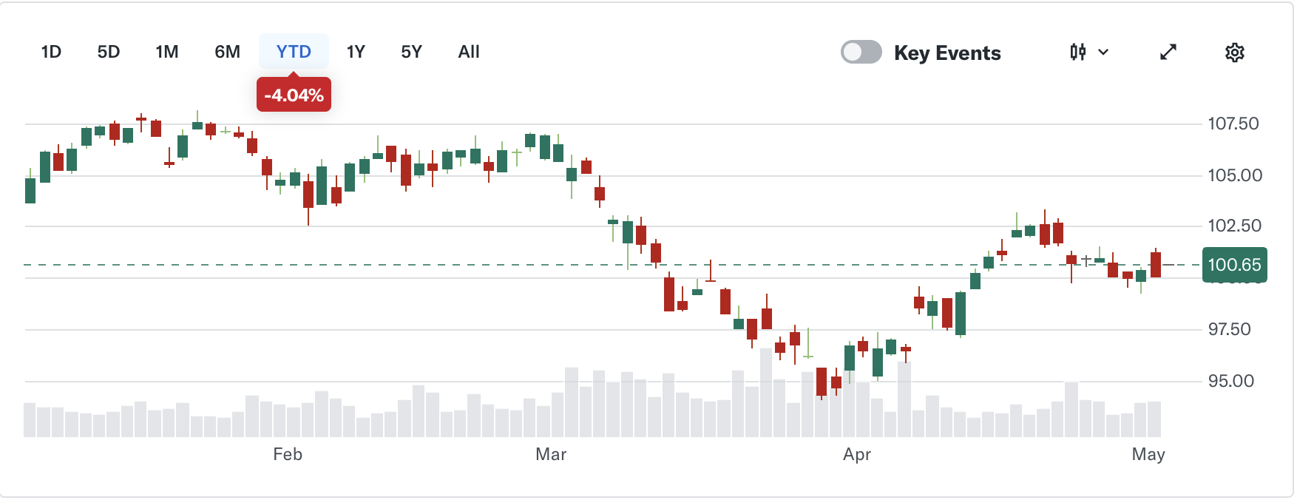
VanEck晨星寬護城河ETF(MOAT.US)
成立於2012年，主要追蹤Morningstar Wide Moat Focus Index，投資標的是Morningstar 評估具持久競爭優勢、且估值具吸引力的美國企業，費用率約0.46%。
特色是結合「寬護城河」與估值紀律，篩選具品牌、成本優勢、網絡效應、轉換成本或無形資產等競爭壁壘的企業，適合作為品質型美股配置工具。
投資組合通常較一般大盤集中，並會依估值與護城河評估調整持股。
產業分配
近一年股價走勢
公司名稱 | 比重(%) | 簡介
Bristol-Myers Squibb | 2.92 | 全球創新製藥公司
Mondelez International Inc | 2.83 | 全球創新製藥公司
Constellation Brands Inc | 2.82 | 高端酒類品牌公司
Kenvue Inc | 2.73 | 消費保健與個人護理公司
Brown-Forman Corp | 2.70 | 全球烈酒品牌公司
資料來源： https://finance.yahoo.com/quote/MOAT/，持股截止2026/5/4，績效截至2026/5/4

Slide 26
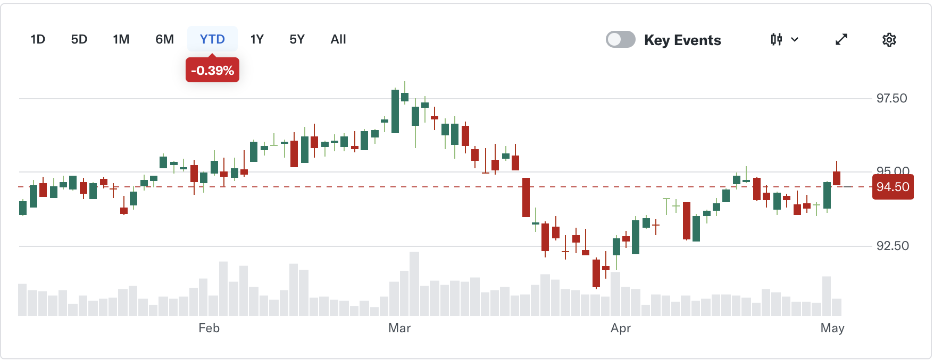
MSCI美國最小波動率因子ETF(USMV.US)
成立於2011年，主要追蹤MSCI USA Minimum Volatility Index，投資標的是波動度相對較低的美國大型與中型股票，費用率為0.15%。
特色是透過低波動因子降低投資組合波動，成分股多偏向防禦型與穩定獲利企業，適合希望參與美股市場但降低下行波動的投資人。
投資組合在市場大幅上漲、風險偏好升溫或高 Beta 成長股領漲時，可能相對落後；但在市場震盪或景氣轉弱時，通常具較佳防禦性。
產業分配
近一年股價走勢
公司名稱 | 比重(%) | 簡介
Exxon Mobil Corp | 1.79 | 全球綜合能源龍頭
Duke Energy Corp | 1.60 | 美國大型電力與天然氣公用事業
Verizon Communications | 1.58 | 美國大型電信服務商
Cisco Systems Inc | 1.56 | 網路設備與企業通訊龍頭
The Southern Company | 1.56 | 美國大型電力公用事業
資料來源： https://finance.yahoo.com/quote/USMV/，持股截止2026/5/4，績效截至2026/5/4

Slide 27
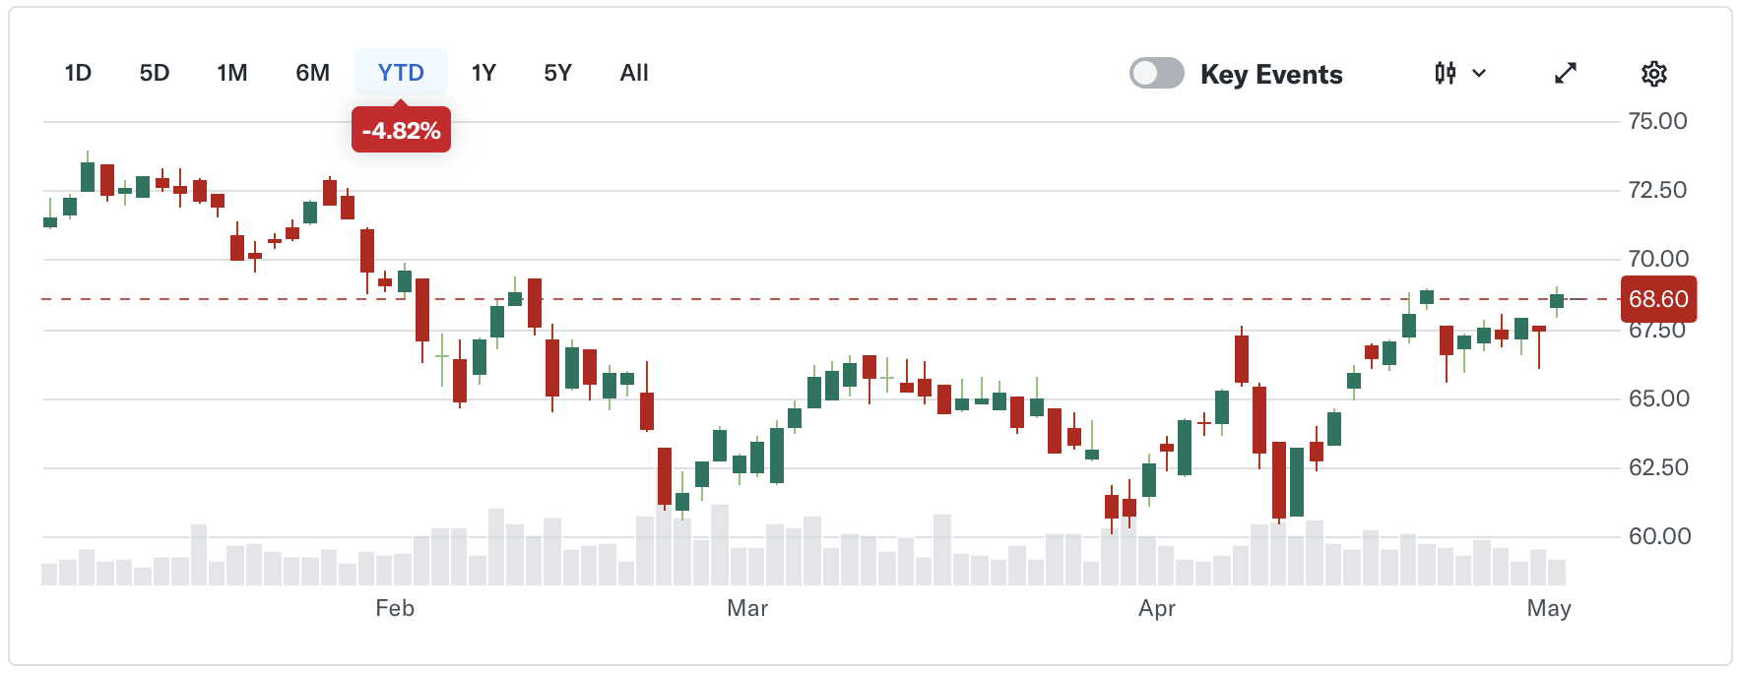
First Trust納斯達克網路安全ETF(CIBR.US)
成立於2015年，主要追蹤Nasdaq CTA Cybersecurity Index，投資標的是網路安全軟體、硬體與服務相關企業，費用率約0.58%。
特色是聚焦網路安全主題，受惠於企業雲端化、AI應用、資料外洩風險、勒索軟體攻擊與監管要求提升，適合作為資安產業主題型配置工具。
投資組合偏科技與成長型產業，對估值、企業IT支出與資安預算變化較敏感。
產業分配
近一年股價走勢
公司名稱 | 比重(%) | 簡介
Palo Alto Networks Inc | 8.46 | 全球資安平台龍頭
CrowdStrike Holdings Inc | 8.24 | 雲端端點資安龍頭
Cisco Systems Inc | 7.67 | 網路設備與企業通訊龍頭
Broadcom Inc | 7.61 | 半導體與基礎設施軟體龍頭
Fortinet Inc | 7.39 | 網路安全設備與防火牆龍頭
資料來源： https://finance.yahoo.com/quote/CIBR/，持股截止2026/5/4，績效截至2026/5/4

Slide 28
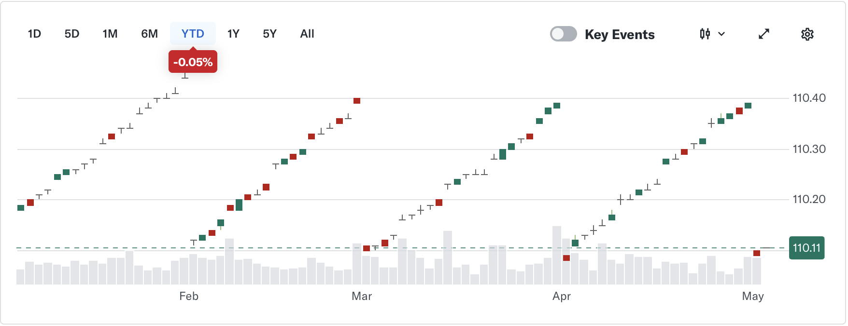
iShares短期美國公債ETF(SHV.US)
成立於2007年，主要追蹤ICE Short US Treasury Securities Index，投資標的是剩餘期限約1年以內的美國短期公債，費用率為 0.15%。
特色是利率敏感度低、信用風險相對低，適合作為現金管理、短期資金停泊與低波動收益配置工具，並採月配息。
投資組合主要風險來自短端利率變化與再投資收益下降；相較中長天期債券，價格波動較低，但資本利得空間也相對有限。
相關指標
平均到期日
0.31年
有效存續期間
0.29年
風險評等
平均信評AA
近一年股價走勢
歷史表現
YTD Return | + 1.13%
1-Year Return | + 3.95%
3-Year Return | + 4.68%
資料來源： https://finance.yahoo.com/quote/SHV/，持股截止2026/5/4，績效截至2026/5/4

Slide 29
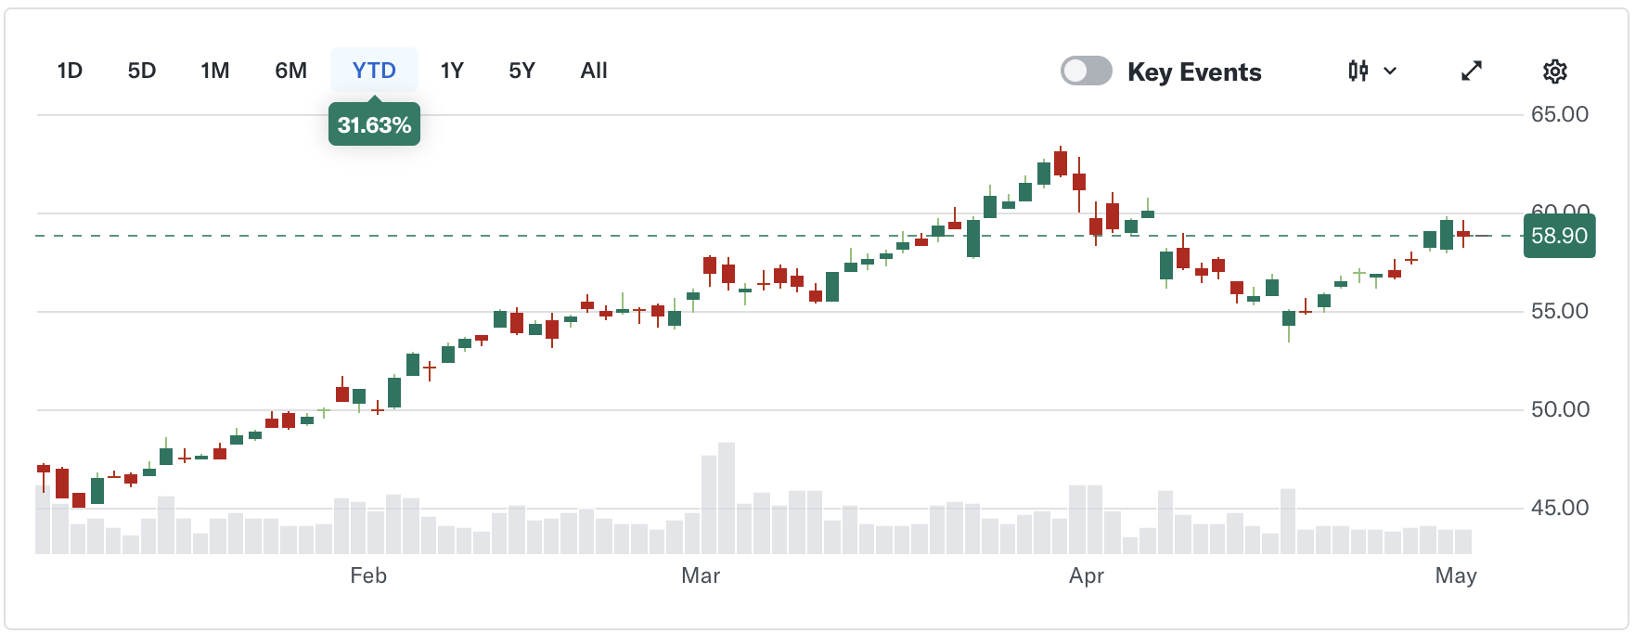
State Street SPDR能源精選行業ETF(XLE.US)
成立於1998年，主要追蹤Energy Select Sector Index，投資標的是S&P 500中能源類股，涵蓋綜合能源、油氣探勘生產、煉油、油服與能源設備公司，費用率為0.08%。
特色是集中布局美國大型能源龍頭，受惠於油價、天然氣價格、能源供需循環與股東回饋，適合作為能源板塊配置工具。
投資組合對原油與天然氣價格高度敏感，若油價下跌、全球需求轉弱或能源利差收斂，淨值可能承壓。
產業分配
近一年股價走勢
公司名稱 | 比重(%) | 簡介
Exxon Mobil Corp | 23.74 | 全球綜合能源龍頭
Chervon Corp | 17.30 | 全球綜合能源龍頭
ConocoPhillips | 7.21 | 全球大型油氣探勘生產商
EOG Resources Inc | 4.15 | 美國頁岩油氣生產龍頭
SLB N.V. | 4.06 | 全球油田服務與能源技術龍頭
資料來源： https://finance.yahoo.com/quote/XLE/，持股截止2026/5/4，績效截至2026/5/4

Slide 30
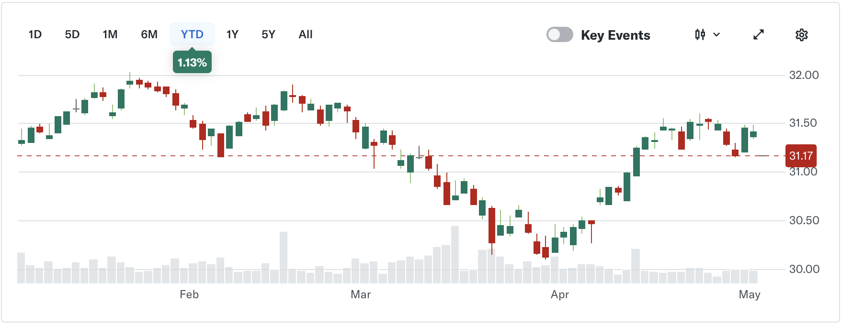
iShares優先股與收益證券ETF(PFF.US)
成立於2007年，主要投資美國優先股與收益型證券，提供金融、公用事業、工業及其他企業發行的優先證券曝險，費用率為0.45%。
特色是兼具股票與債券特性，通常收益率高於一般投資等級債券，且採月配息，適合偏好固定收益與現金流配置的投資人。
投資組合以金融機構優先股占比較高，表現受利率、信用利差與金融業風險影響；若利率上升或信用環境惡化，價格波動可能擴大。
產業分配
近一年股價走勢
公司名稱 | 比重(%) | 簡介
BAPA | 3.83 | Bank of America 優先股
Strategy Inc | 2.58 | 比特幣財務儲備公司
WFCPL | 2.33 | Wells Fargo 優先股
ALBPA | 1.70 | Albemarle 優先股
CPN | 1.35 | Calpine 電力公司
資料來源： https://finance.yahoo.com/quote/PFF/，持股截止2026/5/4，績效截至2026/5/4

Slide 31
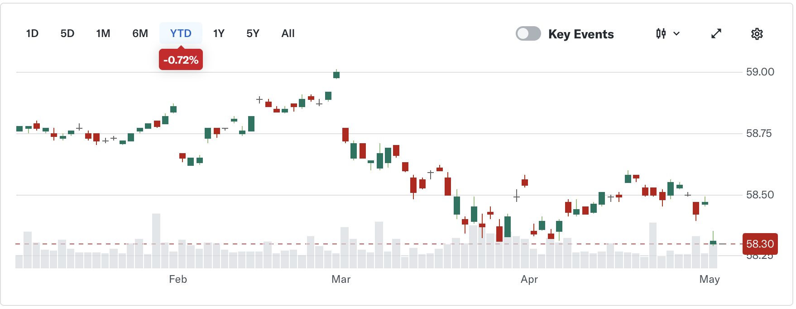
Vanguard短期公債ETF(VGSH.US)
成立於2009年，主要追蹤Bloomberg U.S. Treasury 1–3 Year Bond Index，投資標的是 1至3年期美國公債，費用率約0.03%。
特色是提供短天期美國政府債曝險，信用風險低，價格波動通常低於中長天期債券，適合作為防禦型與現金替代配置工具。
投資組合對短端利率變化較敏感，若政策利率下行，未來配息收益可能下降；但因存續期間短，利率上行造成的價格壓力相對有限。
相關指標
平均到期日
2.00年
有效存續期間
1.88年
風險評等
平均信評AAA
近一年股價走勢
歷史表現
YTD Return | + 0.51%
1-Year Return | + 3.33%
3-Year Return | + 4.05%
資料來源： https://finance.yahoo.com/quote/VGSH/，持股截止2026/5/4，績效截至2026/5/4

Slide 32
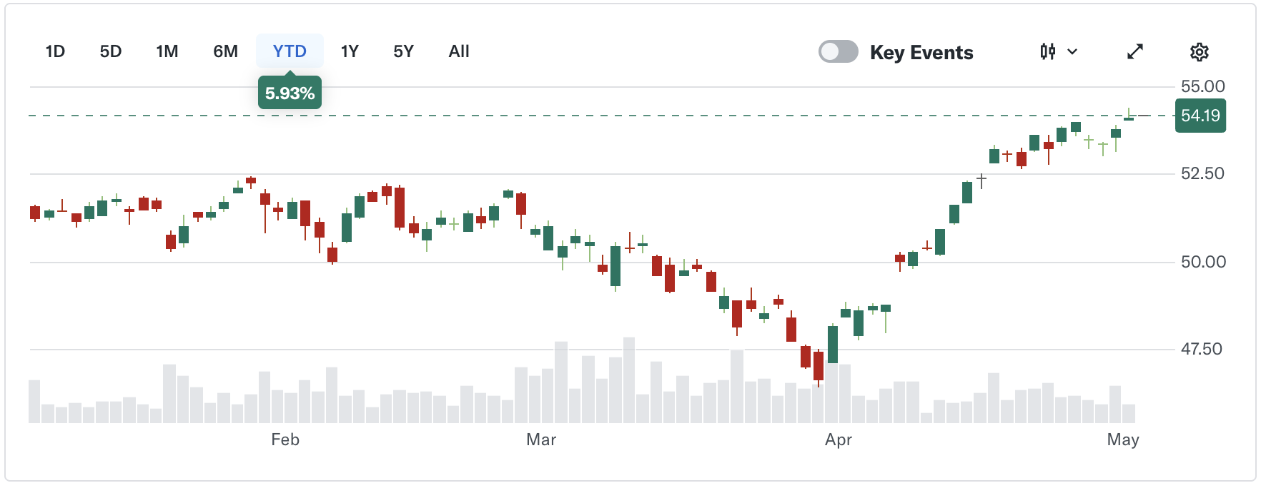
標普500伊斯蘭教法行業除外ETF(SPUS.US)
成立於2019年，主要追蹤符合伊斯蘭教法篩選的美國大型股票指數，排除不符合 Shariah原則的產業與高槓桿公司，費用率為 0.45%。
特色是提供符合伊斯蘭金融原則的美股大型股配置，通常排除金融、酒精、菸草、博彩、豬肉、傳統債務導向業務等產業，適合有 Shariah投資需求的投資人。
投資組合因排除部分產業，可能較集中於科技、醫療保健與成長型企業。
產業分配
近一年股價走勢
公司名稱 | 比重(%) | 簡介
Nvidia Corp | 13.68 | AI GPU與加速運算晶片龍頭
Apple Inc | 12.03 | 消費電子與生態系整合龍頭
Microsoft Corp | 8.87 | 雲端與企業軟體龍頭
Alphabet Inc | 5.40 | 搜尋引擎與雲端平台龍頭
Broadcom Inc | 4.74 | 半導體與基礎設施軟體龍頭
資料來源： https://finance.yahoo.com/quote/SPUS/，持股截止2026/5/4，績效截至2026/5/4

Slide 33
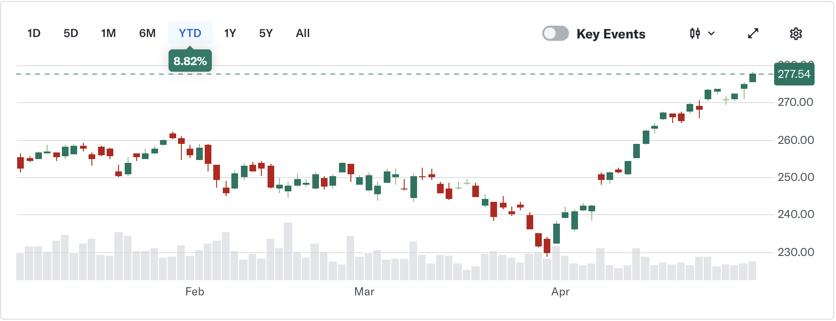
Invesco納斯達克100 ETF(QQQM.US)
成立於2020年，主要追蹤Nasdaq-100 Index，投資標的是在Nasdaq上市、規模最大的100 家非金融企業，涵蓋科技、通訊服務、非必需消費及醫療保健等產業。
特色是以較低費用率布局Nasdaq-100大型成長股，受惠於AI、雲端運算、半導體、平台經濟與科技創新趨勢，適合作為長期科技成長配置工具。
投資組合高度集中於大型科技與成長股，對估值、利率與市場風險偏好較敏感。
產業分配
近一年股價走勢
公司名稱 | 比重(%) | 簡介
Nvidia Corp | 8.66 | AI GPU與加速運算晶片龍頭
Apple Inc | 7.61 | 消費電子與生態系整合龍頭
Microsoft Corp | 5.62 | 雲端與企業軟體龍頭
Amazon Inc | 4.57 | 電商與雲端服務龍頭
Tesla Inc | 3.79 | 電動車與能源科技龍頭
資料來源： https://finance.yahoo.com/quote/QQQM/，持股截止2026/5/4，績效截至2026/5/4

Slide 34
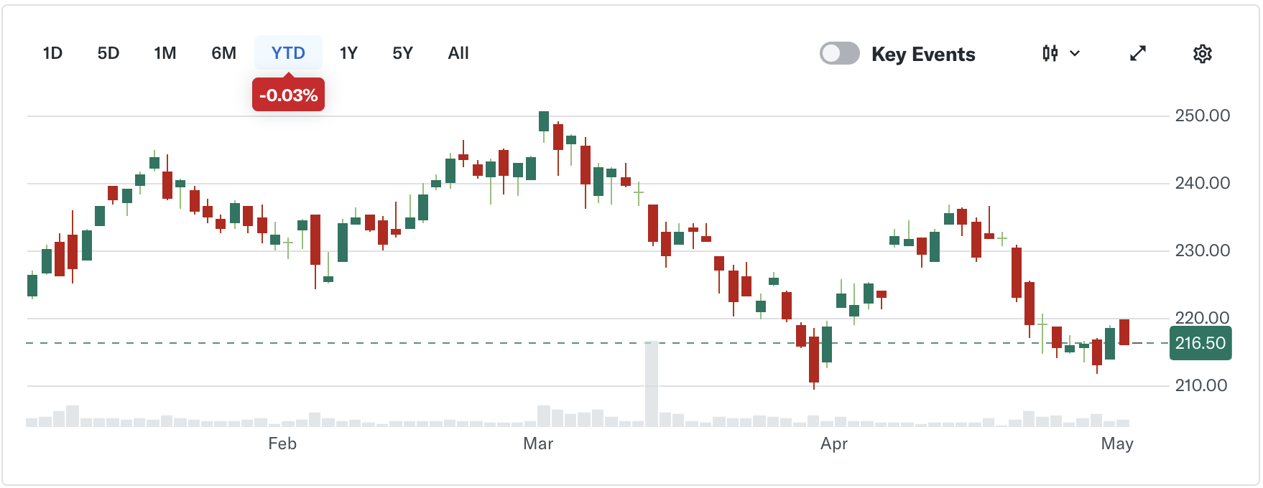
iShares美國航太及國防ETF(ITA.US)
成立於2006年，主要追蹤Dow Jones U.S. Select Aerospace & Defense Index，投資標的是美國航太與國防類股，涵蓋商用飛機、軍用飛機、國防設備、航太零組件與軍工科技公司，費用率為0.38%。
特色是可集中布局美國航太與國防產業，受惠於國防預算提升、地緣政治緊張、飛機交付週期與軍工訂單能見度，適合作為航太國防主題配置工具。
產業分配
近一年股價走勢
公司名稱 | 比重(%) | 簡介
GE Aerospace | 19.03 | 航空引擎與航太系統龍頭
RTX Corp | 16.55 | 航太與國防科技龍頭
The Boeing Company | 8.91 | 商用飛機與國防航太大廠
General Dynamics Corp | 4.77 | 國防系統與軍用船艦大廠
L3Harris Technologies Inc | 4.66 | 國防電子與通訊系統供應商
資料來源： https://finance.yahoo.com/quote/ITA/，持股截止2026/5/4，績效截至2026/5/4

